Slide 1

ПРАВОВЫЕ ОСНОВЫ ОСУЩЕСТВЛЕНИЯ
АНТИДОПИНГОВЫХ
ПРОГРАММ
канд. пед наук, доцент
Александр Павлович Щербак

Slide 2

Международная хартия физического воспитания и спорта
принята Генеральной конференцией Организации Объединенных Наций
по вопросам образования, науки и культуры в 1978 г.
…массовый спорт должен быть защищен от любых деформаций. Серьезные опасности, которые представляют для его нравственных ценностей, облика и престижа такие явления, как … допинг …, искажают саму его природу и наносят ущерб его воспитательной и оздоровительной функции.
Следует прилагать все усилия для выявления пагубных последствий допинга как явления, опасного для здоровья и противоречащего спортивной морали, для защиты физического и духовного здоровья спортсменов, ценностей справедливой игры и соревнования, единства спортивного сообщества и прав тех, кто занимается спортом на любом уровне.

Slide 3

Кодекс спортивной этики
«Fair play - the winning way»
Честная игра - путь успеха
Принят на 7-ой конференции Европейских министров, ответственных за спорт в Родосе в 1992 г.
«Фэйр плэй» определяется как мировоззрение, а не только путь поведения. Это включает проблемы, связанные с устранением обмана, трюкачества, допинга, насилия (физического и психологического) и сексуального преследования и злоупотребления детьми, молодыми людьми и женщинами, эксплуатацией, неравными возможностями, чрезмерными коммерциализацией и коррупцией.
Избегать обращаться с детьми как просто с маленькими взрослыми, необходимо знать физические и психологические изменения, которые происходят в течение созревания и как они влияют на занятие спортом.

Slide 4

Спортивная Хартия Европы
Принята на 7-ой конференции Европейских министров, ответственных за спорт в Родосе в 1992 г.
С целью содействия спорту как важному фактору в развитии человека правительства должны предпринять необходимые шаги для реализации положений Хартии в соответствии с принципами, изложенными в Кодексе спортивной этики.

Slide 5

Европейский манифест
«Молодые люди и спорт»
Принят на 8-ой конференции Европейских министров, ответственных за спорт в Лиссабоне в 1995 г.
Занятия спортом должны быть нацелены на пропаганду здорового образа жизни.
Необходимо создание продуманных и хорошо сбалансированных программ, открывающих молодым людям доступ к занятиям физической культурой и спортом. Программы должны быть нацелены на гармонизацию физиологического и психического развития.

Slide 6

Допинг определяется как совершение одного или нескольких нарушений антидопинговых правил:
1. Наличие Запрещенной субстанции, или ее Метаболитов, или Маркеров в Пробе, взятой у Спортсмена
2. Использование или Попытка Использования Спортсменом Запрещенной субстанции или Запрещенного метода
3. Уклонение, отказ или неявка на процедуру сдачи Проб
4. Нарушение порядка предоставления информации о местонахождении
5. Фальсификация или Попытка Фальсификации в любой составляющей Допинг-контроля
6. Обладание Запрещенной субстанцией или Запрещенным методом
7. Распространение или Попытка Распространения любой Запрещенной субстанции или Запрещенного метода
8. Назначение или Попытка Назначения любому Спортсмену в Соревновательном периоде Запрещенной субстанции или Запрещенного метода, или Назначение или Попытка Назначения любому Спортсмену во Внесоревновательном периоде Запрещенной субстанции или Запрещенного метода, запрещенных во Внесоревновательный период
9. Соучастие
10. Запрещенное сотрудничество

Slide 7
Международная конвенция
«О борьбе с допингом в спорте»
принята Генеральной конференцией «ЮНЕСКО» в 2005 г.
Для достижения цели Конвенции государства-участники обязуются:
(а) принимать на национальном и международном уровнях надлежащие меры, соответствующие принципам Кодекса;
(b) поощрять все формы международного сотрудничества, направленного на обеспечение защиты спортсменов, соблюдение этических принципов в спорте и совместное использование результатов исследований;
(с) содействовать международному сотрудничеству между государствами-участниками и ведущими организациями в области борьбы с допингом в спорте, в частности сотрудничеству со Всемирным антидопинговым агентством.

Slide 8

Федеральный закон
«О физической культуре и спорте в РФ»
от 4 декабря 2007 г.
№ 329-ФЗ
Статья 26. Предотвращение допинга в спорте и борьба с ним
1. Допингом в спорте признается нарушение антидопингового правила, в том числе использование или попытка использования субстанции и (или) метода, включенных в перечни субстанций и (или) методов, запрещенных для использования в спорте (далее также - запрещенная субстанция и (или) запрещенный метод)..
Статья 26.1. Общероссийская антидопинговая организация

Slide 9
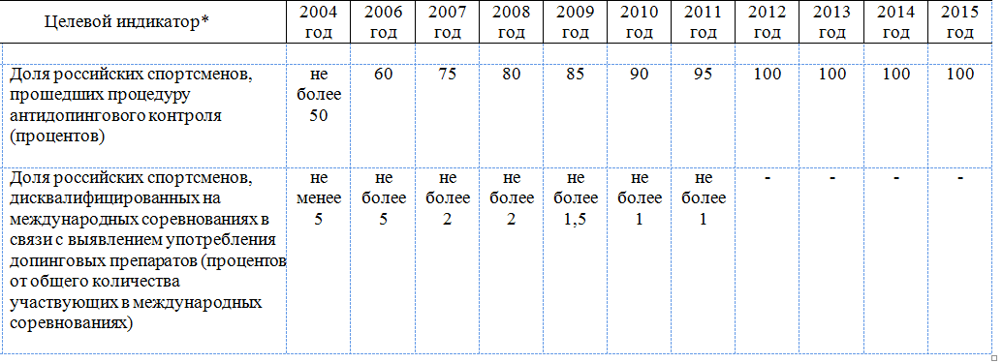

Федеральная целевая программа
«Развитие ФКиС в РФ на 2006-2015годы»
распоряжение Правительства Российской Федерации от 15 сентября 2005 г. № 1433-р

Slide 10

Единый квалификационный справочник должностей руководителей, специалистов и служащих
раздел
"Квалификационные характеристики должностей
работников в области физической культуры и спорта"
Приказ Министерства здравоохранения и социального развития РФ (Минздравсоцразвития России)
от 15 августа 2011 г. N 916н г. Москва
Тренер
Должностные обязанности. …Контролирует выполнение программы подготовки спортивной команды, своевременное прохождение спортсменом допинг-контроля (в соответствии с утвержденными правилами). ..
Должен знать: …порядок допинг-контроля и антидопинговые правила…

Slide 11

Кодекс РФ об административных правонарушениях (КоАП РФ 2015)
Статья 6.18. Нарушение установленных законодательством о физической культуре и спорте требований о предотвращении допинга в спорте и борьбе с ним
Уголовный кодекс РФ
Статья 230.1. Склонение спортсмена к использованию субстанций и (или) методов, запрещенных для использования в спорте
Статья 230.2. Использование в отношении спортсмена субстанций и (или) методов, запрещенных для использования в спорте

Slide 12
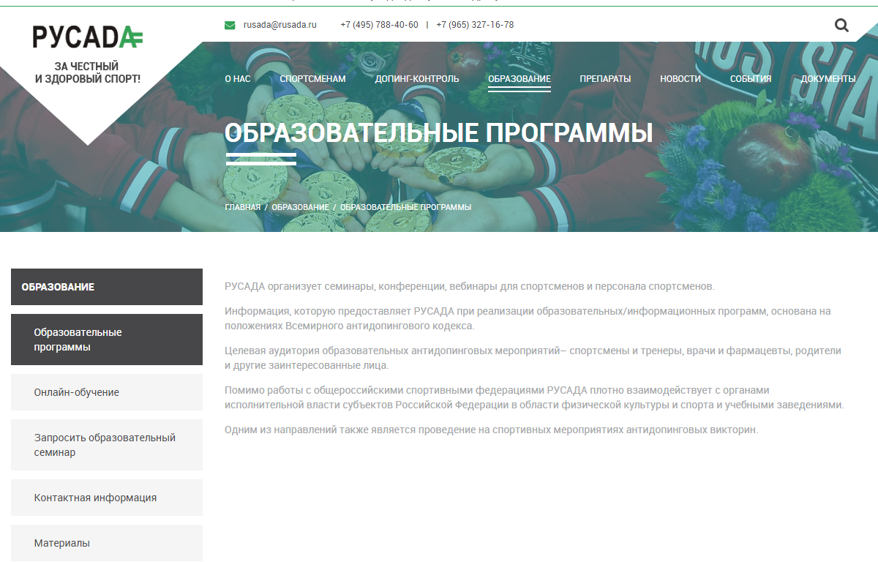
http://www.rusada.ru/education/educational-programs/

Slide 13

Викторина «Играй честно»
Викторина "Играй честно" была разработана Всемирной антидопинговой организацией (ВАДА) в рамках глобальной образовательной программы Outreach. "Играй честно" - это интерактивная игра, которая позволяет проверить спортсменов на знание антидопинговых правил.
Игра доступна на русском языке:
http://quiz.wada-ama.org/

Slide 14
